Slide 1
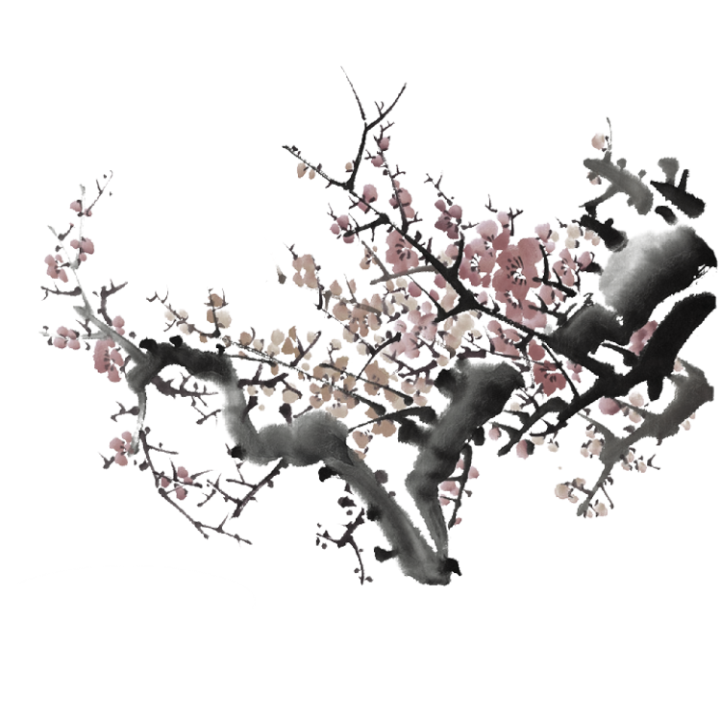
桃园

Slide 2
桃园

